Slide 1
ИНФОРМАЦИЯ О ПЕДАГОГИЧЕСКОМ СОСТАВЕ ГБДОУ ДЕТСКОГО САДА № 60 НЕВСКОГО РАЙОНА САНКТ-ПЕТЕРБУРГА
2024-2025 УЧЕБНЫЙ ГОД

Slide 2
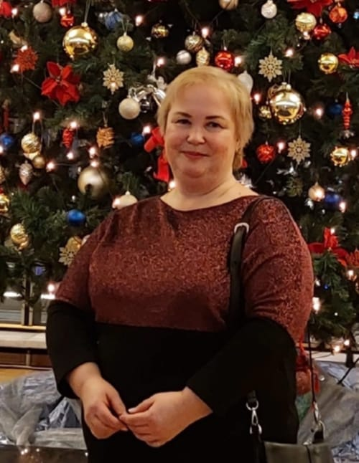
АНДРЕЕВА ЕКАТЕРИНА ИВАНОВНА
Занимаемая должность: воспитатель
Преподаваемые учебные предметы, модули, дисциплины: нет
Уровень профессионального образования: высшее профессиональное
Квалификация: Учитель олигофренопедагог
Квалификационная категория: высшая
Ученая степень: нет
Ученое звание: нет
Сведения о повышении квалификации: «Развитие компетенции педагога дошкольной образовательной организации в контексте профессионального стандарта» 18.11.2021, «Педагог настоящего: как учить и учиться в современном мире» 01.09.2024
Сведения о профессиональной переподготовке: нет
Сведения о продолжительности опыта (лет) работы в профессиональной сфере, соответствующей образовательной деятельности 33 г. 4м; 10 л.

Slide 3
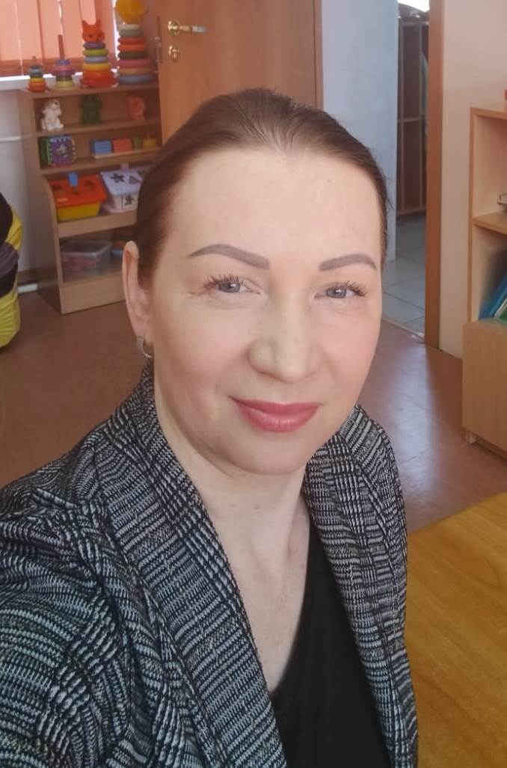
БАКЛАНОВА НАТАЛИЯ НИКОЛАЕВНА
Занимаемая должность: учитель-дефектолог
Преподаваемые учебные предметы, модули, дисциплины: нет
Уровень профессионального образования: высшее профессиональное
Квалификация: Специальное (дефектологическое) образование
Квалификационная категория: б/к
Ученая степень: нет
Ученое звание: нет
Сведения о повышении квалификации: «Цифровые инструменты в практике педагога дошкольной образовательной организации» 11.05.2022
Сведения о профессиональной переподготовке: нет
Сведения о продолжительности опыта (лет) работы в профессиональной сфере, соответствующей образовательной деятельности 1 г;

Slide 4
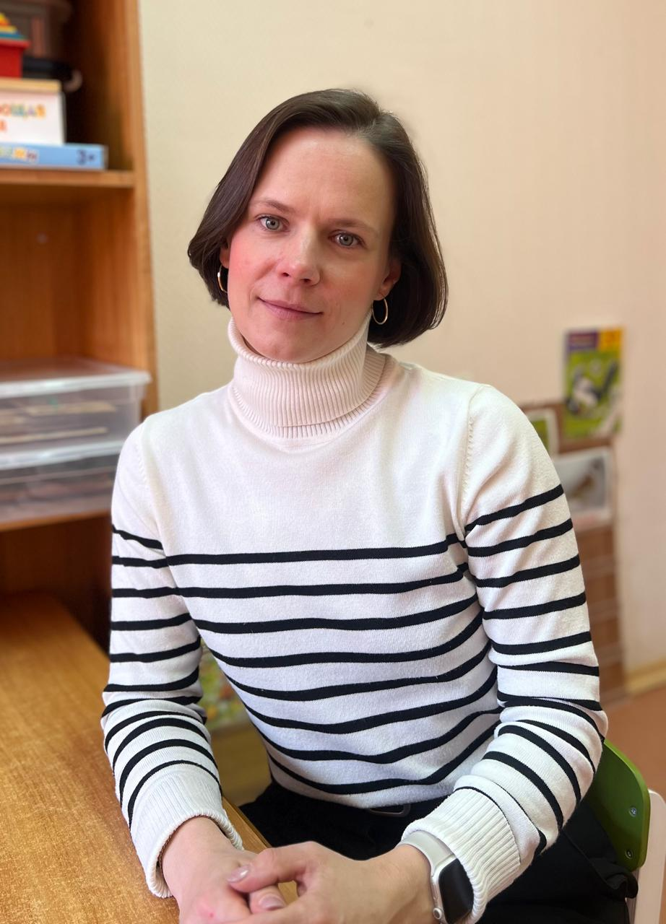
ВАСИЛЬЕВА НАДЕЖДА БОРИСОВНА
Занимаемая должность: воспитатель
Преподаваемые учебные предметы, модули, дисциплины: нет
Уровень профессионального образования: высшее профессиональное
Квалификация: Бакалавр педагогики
Квалификационная категория: высшая
Ученая степень: нет
Ученое звание: нет
Сведения о повышении квалификации: «Педагог настоящего: как учить и учиться в современном мире» 01.09.2024
Сведения о профессиональной переподготовке: нет
Сведения о продолжительности опыта (лет) работы в профессиональной сфере, соответствующей образовательной деятельности 13 лет

Slide 5
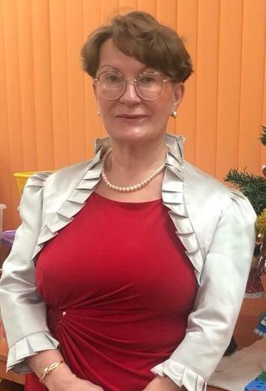
ВИНОГРАДОВА ОЛЬГА ЮРЬЕВНА
Занимаемая должность: учитель-логопед
Преподаваемые учебные предметы, модули, дисциплины: нет
Уровень профессионального образования: высшее профессиональное
Квалификация: Сурдопедагог
Квалификационная категория: высшая
Ученая степень: нет
Ученое звание: нет
Сведения о повышении квалификации: «Проектирование педагогической деятельности по обучению и воспитанию детей с ОВЗ в условиях ФГОС НОО обучающихся с ОВЗ и ФГОС ОО с УО(ИН)» 25.10.2022
Сведения о профессиональной переподготовке: нет
Сведения о продолжительности опыта (лет) работы в профессиональной сфере, соответствующей образовательной деятельности 13 лет 5 месяцев

Slide 6
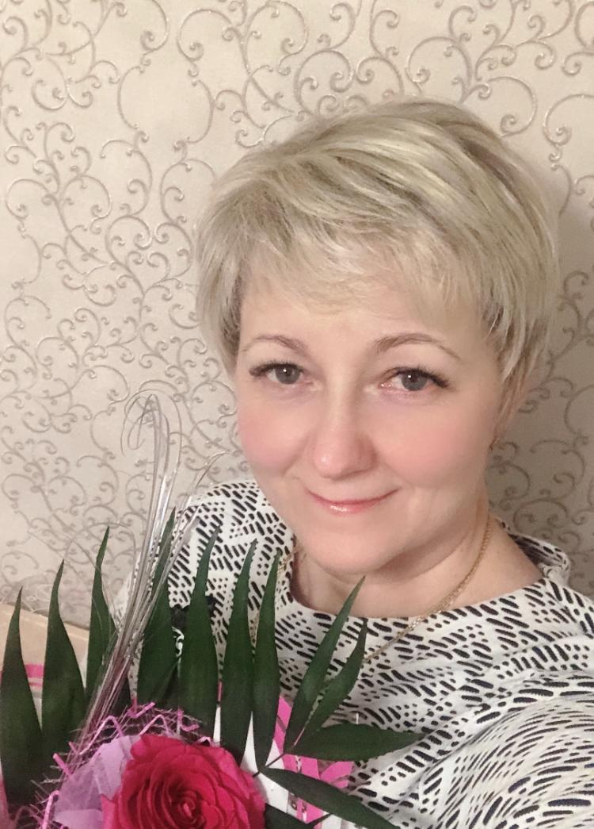
ЗОСИК НАТАЛИЯ ДМИТРИЕВНА
Занимаемая должность: воспитатель
Преподаваемые учебные предметы, модули, дисциплины: нет
Уровень профессионального образования: среднее профессиональное
Квалификация: Воспитатель детей дошкольного возраста
Квалификационная категория: высшая
Ученая степень: нет
Ученое звание: нет
Сведения о повышении квалификации: «Актуальные вопросы реализации ФГОС ДО. Образовательная область "Речевое развитие"» 23.05.2023
Сведения о профессиональной переподготовке: нет
Сведения о продолжительности опыта (лет) работы в профессиональной сфере, соответствующей образовательной деятельности 23 г 6 м;

Slide 7
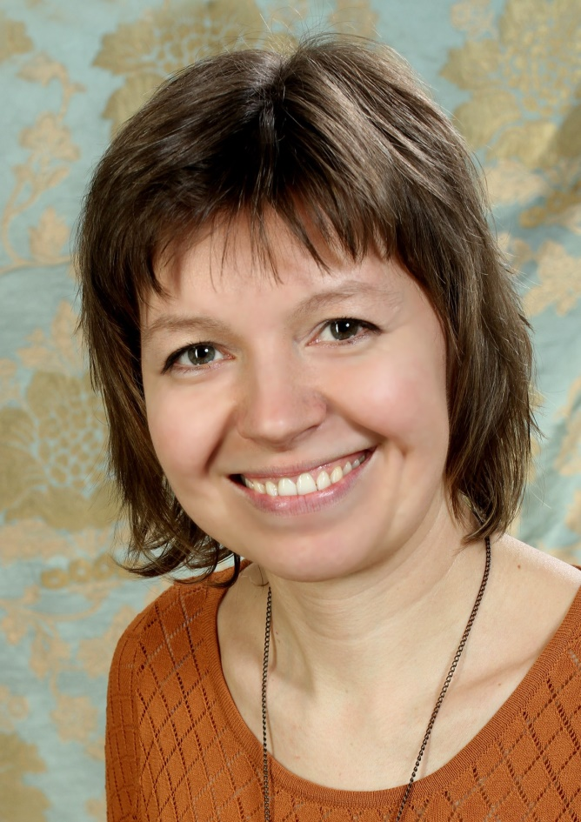
ИЧАНСКАЯ ОЛЬГА ЮРЬЕВНА
Занимаемая должность: педагог-психолог
Преподаваемые учебные предметы, модули, дисциплины: нет
Уровень профессионального образования: высшее
Квалификация: педагог-психолог
Квалификационная категория: высшая
Ученая степень: нет
Ученое звание: нет
Сведения о повышении квалификации: «Проектирование педагогической деятельности по обучению и воспитанию детей с ОВЗ в условиях ФГОС НОО обучающихся с ОВЗ и ФГОС ОО с УО(ИН)» 25.10.2022
Сведения о профессиональной переподготовке: нет
Сведения о продолжительности опыта (лет) работы в профессиональной сфере, соответствующей образовательной деятельности 13 л 11 м.

Slide 8
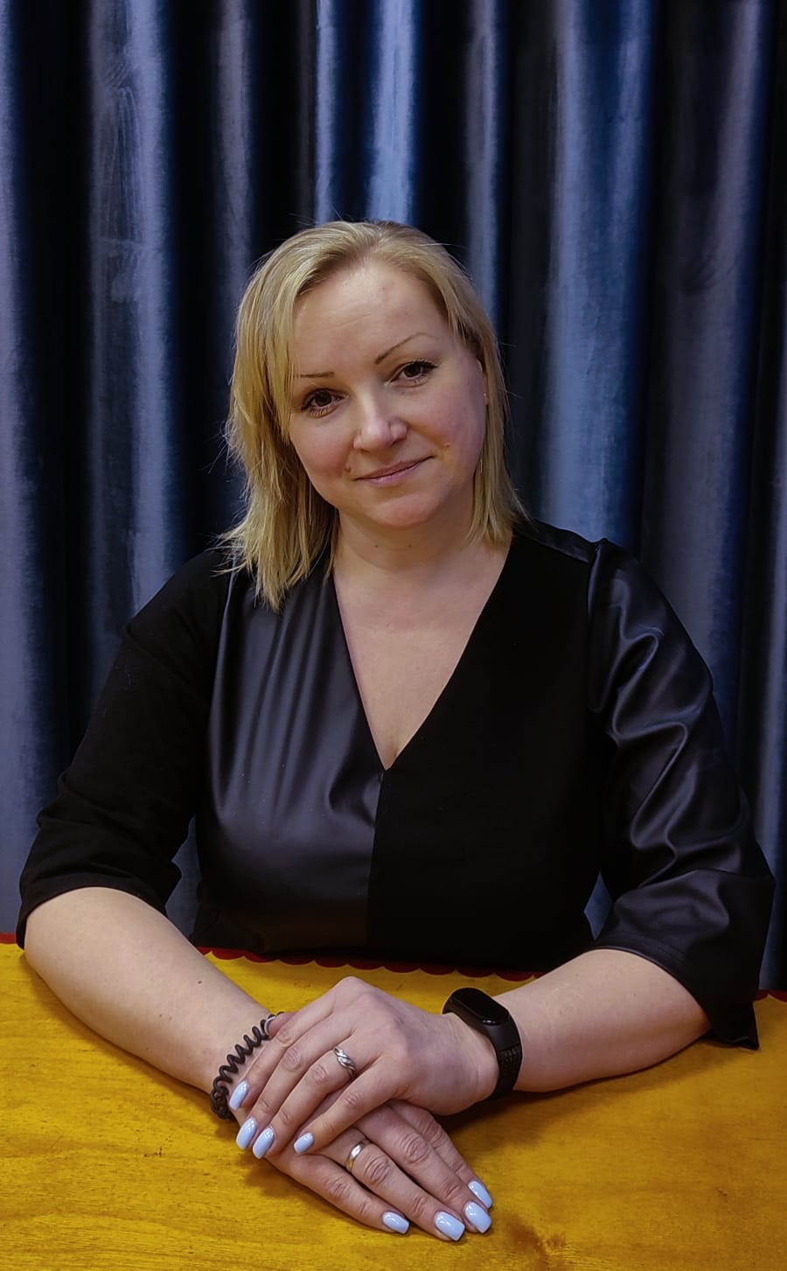
ИВАНОВА ТАТЬЯНА АНАТОЛЬЕВНА
Занимаемая должность: воспитатель
Преподаваемые учебные предметы, модули, дисциплины: нет
Уровень профессионального образования: среднее профессиональное
Квалификация: Воспитатель детей дошкольного возраста
Квалификационная категория: первая
Ученая степень: нет
Ученое звание: нет
Сведения о повышении квалификации: «Индивидуализация образовательных маршрутов обучающихся с ОВЗ в контексте ФГОС» 26.05.2022 , «Содержание и технологии работы педагога при организации участия детей в безопасном дорожном движении и вовлечению их в деятельность отрядов юных инспекторов движения» 26.12.2023
Сведения о профессиональной переподготовке: нет
Сведения о продолжительности опыта (лет) работы в профессиональной сфере, соответствующей образовательной деятельности 8 лет 5 м

Slide 9
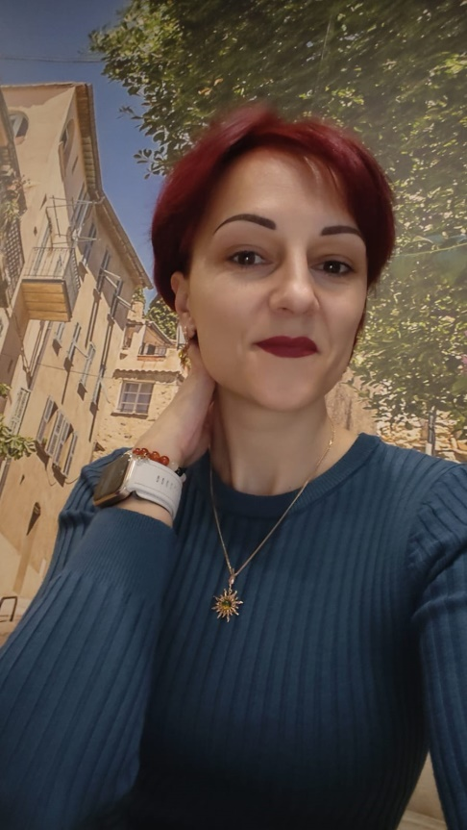
КОМИССАРОВА МАРИЯ АНДРЕЕВНА
Занимаемая должность: воспитатель
Преподаваемые учебные предметы, модули, дисциплины: нет
Уровень профессионального образования: высшее
Квалификация: Педагогика и методика дошкольного образования
Квалификационная категория: первая
Ученая степень: нет
Ученое звание: нет
Сведения о повышении квалификации: «Развитие компетенции педагога дошкольной образовательной организации в контексте профессионального стандарта»
Сведения о профессиональной переподготовке: нет
Сведения о продолжительности опыта (лет) работы в профессиональной сфере, соответствующей образовательной деятельности 2 г.

Slide 10
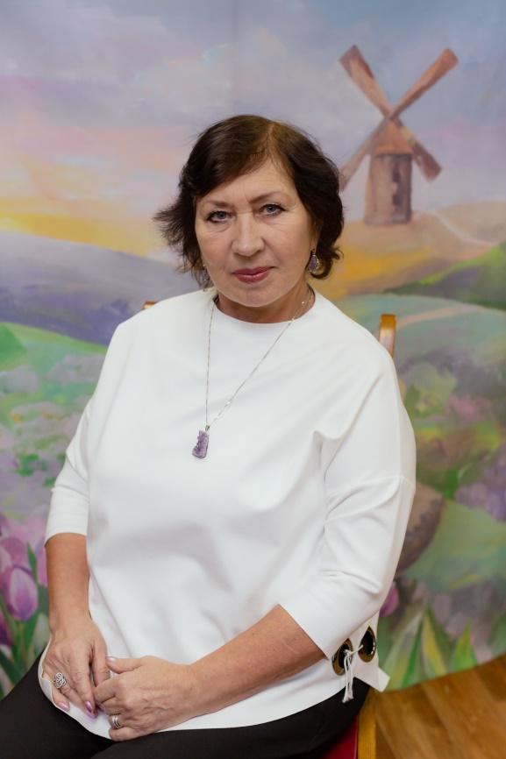
КОРОВИНА АННА ИВАНОВНА
Занимаемая должность: воспитатель
Преподаваемые учебные предметы, модули, дисциплины: нет
Уровень профессионального образования: высшее профессиональное
Квалификация: Инженер экономист ;
Квалификационная категория: высшая
Ученая степень: нет
Ученое звание: нет
Сведения о повышении квалификации: «Развитие компетенции педагога дошкольной образовательной организации в контексте профессионального стандарта» 18.11.2021
Сведения о профессиональной переподготовке: Теория и методика дошкольного образования. Воспитатель детей дошкольного возраста
Сведения о продолжительности опыта (лет) работы в профессиональной сфере, соответствующей образовательной деятельности 13 л 10 м

Slide 11
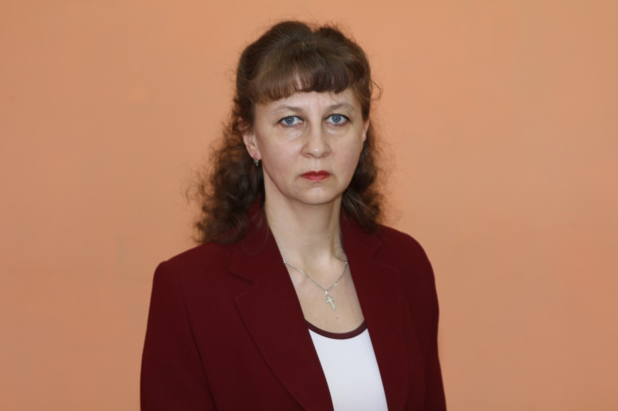
КОТОВА ЛАРИСА ЮРЬЕВНА
Занимаемая должность: воспитатель
Преподаваемые учебные предметы, модули, дисциплины: нет
Уровень профессионального образования: высшее профессиональное
Квалификация: Преподаватель педагогики и психологи дошкольной, методист по дошкольному воспитанию
Квалификационная категория: высшая
Ученая степень: нет
Ученое звание: нет
Сведения о повышении квалификации: «Цифровые инструменты в практике педагога дошкольной образовательной организации» 11.05.2022, «Федеральная адаптированная образовательная программа дошкольного образования для обучающихся с ОВЗ» 27.09.2023
Сведения о профессиональной переподготовке: нет
Сведения о продолжительности опыта (лет) работы в профессиональной сфере, соответствующей образовательной деятельности 26 лет 9 мес

Slide 12
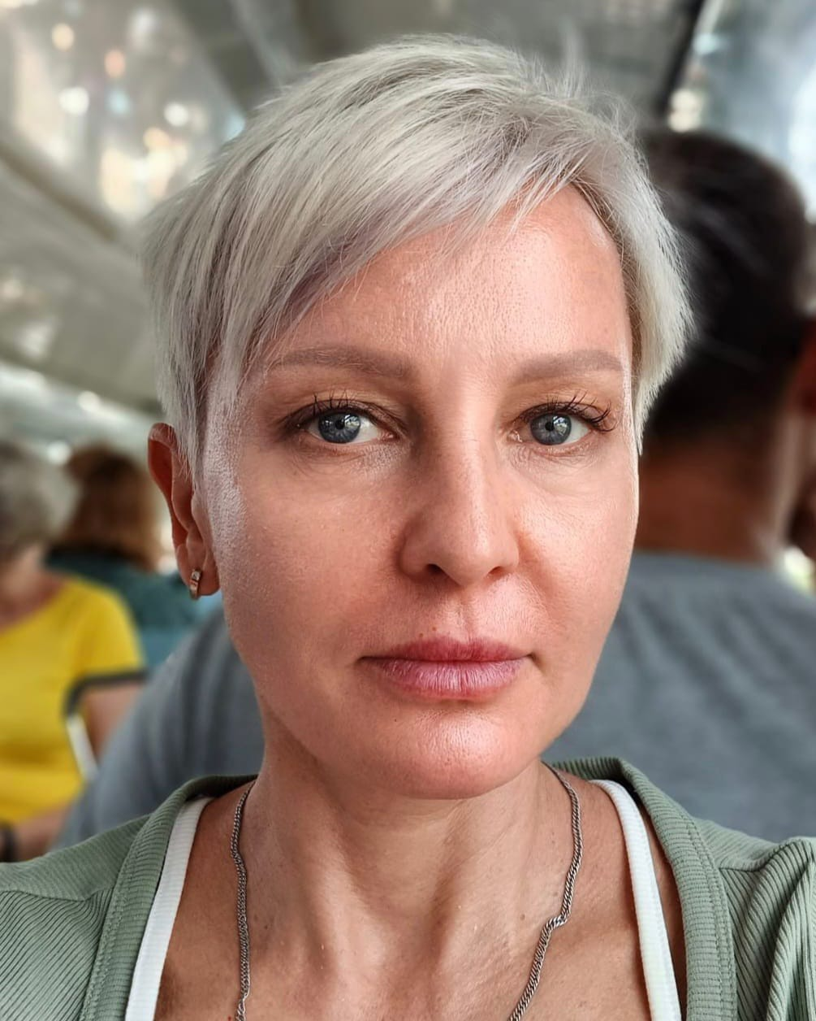
КУДИНОВА ИРИНА ЮРЬЕВНА
Занимаемая должность: учитель-логопед
Преподаваемые учебные предметы, модули, дисциплины: нет
Уровень профессионального образования: высшее профессиональное
Квалификация: Сурдопедагог дошкольных учреждений
Квалификационная категория: высшая
Ученая степень: нет
Ученое звание: нет
Сведения о повышении квалификации: «Развитие компетенции педагога ДОУ образовательной организации в контексте профессионального стандарта» 28.04.2022
Сведения о профессиональной переподготовке: нет
Сведения о продолжительности опыта (лет) работы в профессиональной сфере, соответствующей образовательной деятельности 22 года

Slide 13
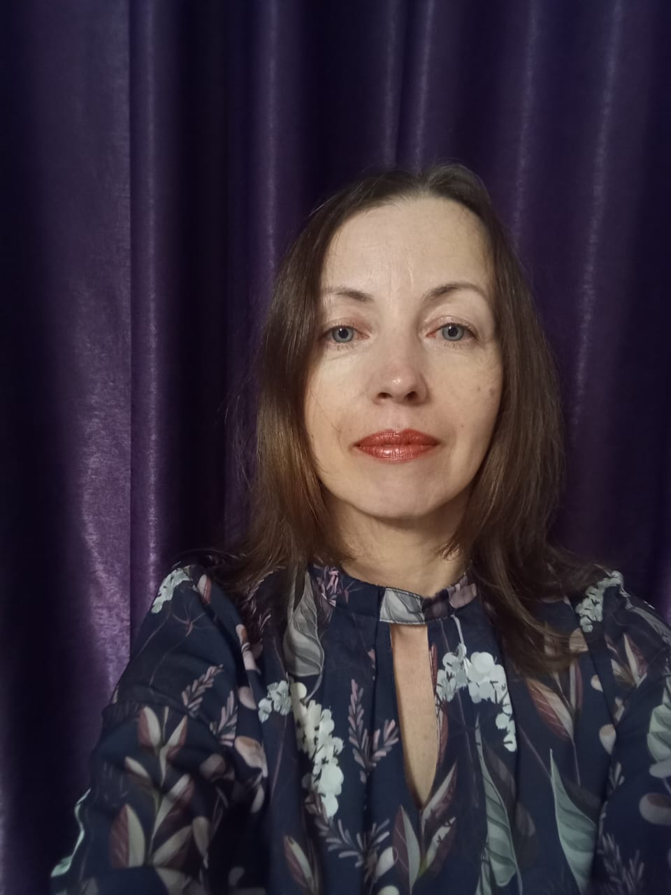
ЛАПЕНКОВА АЛЛА ЛЕОНИДОВНА
Занимаемая должность: учитель-дефектолог
Преподаваемые учебные предметы, модули, дисциплины: нет
Уровень профессионального образования: высшее профессиональное
Квалификация: Педагог-дефектолог для работы с детьми с отклонениями в развитии
Квалификационная категория: первая
Ученая степень: нет
Ученое звание: нет
Сведения о повышении квалификации: «Олигофренопедагогика: работа с детьми с нарушением интеллекта в условиях реализации ФГОС» 10.12.2021
Сведения о профессиональной переподготовке: нет
Сведения о продолжительности опыта (лет) работы в профессиональной сфере, соответствующей образовательной деятельности 3 года

Slide 14
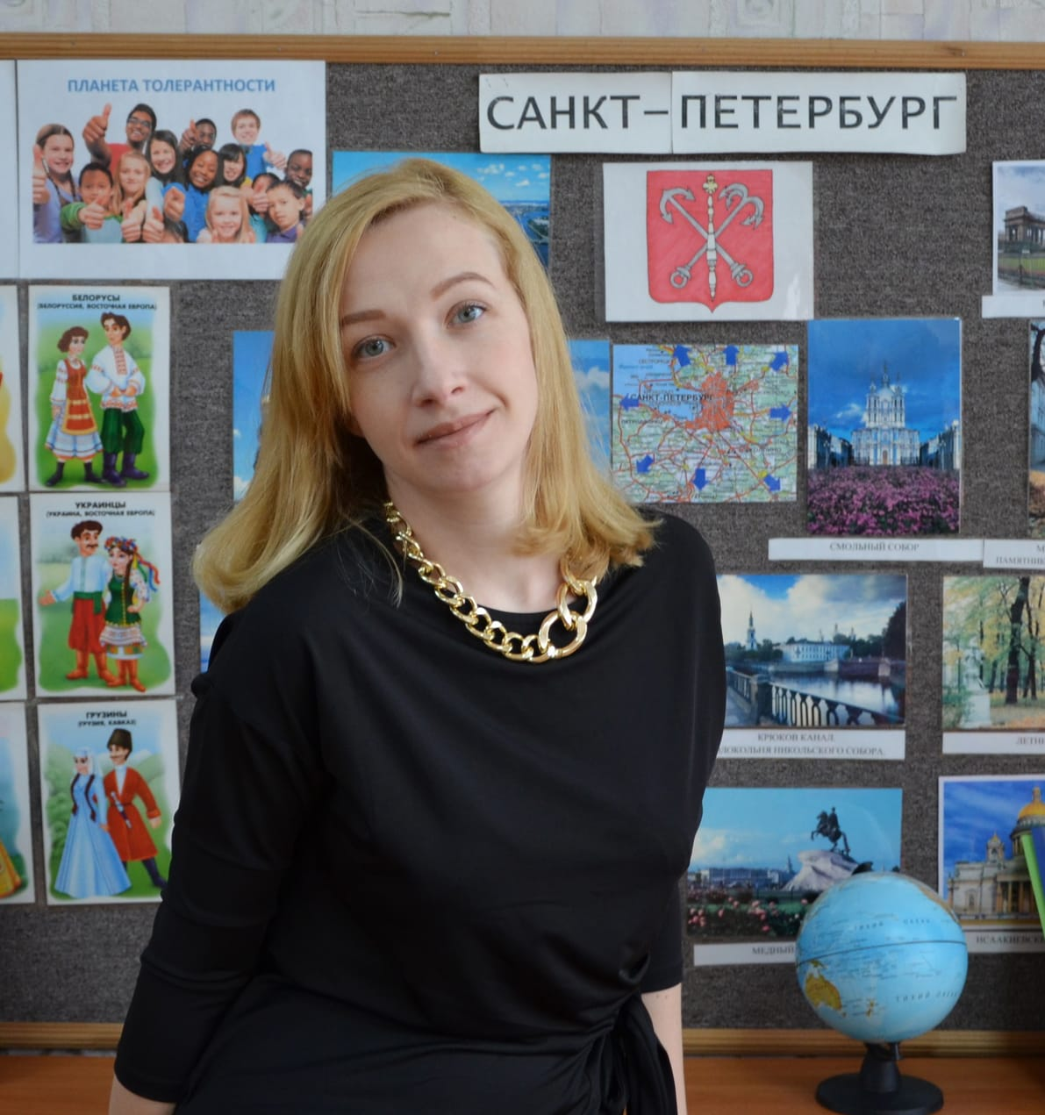
ЛЕГОМИНА ТАТЬЯНА ЕВГЕНЬЕВНА
Занимаемая должность: учитель-логопед
Преподаваемые учебные предметы, модули, дисциплины: нет
Уровень профессионального образования: высшее профессиональное
Квалификация: Сурдопедагог дошкольных учреждений
Квалификационная категория: высшая
Ученая степень: нет
Ученое звание: нет
Сведения о повышении квалификации: «Современные тенденции логопедии в контексте ФГОС» 22.09.2023
Сведения о профессиональной переподготовке: нет
Сведения о продолжительности опыта (лет) работы в профессиональной сфере, соответствующей образовательной деятельности 16 лет 9 мес

Slide 15
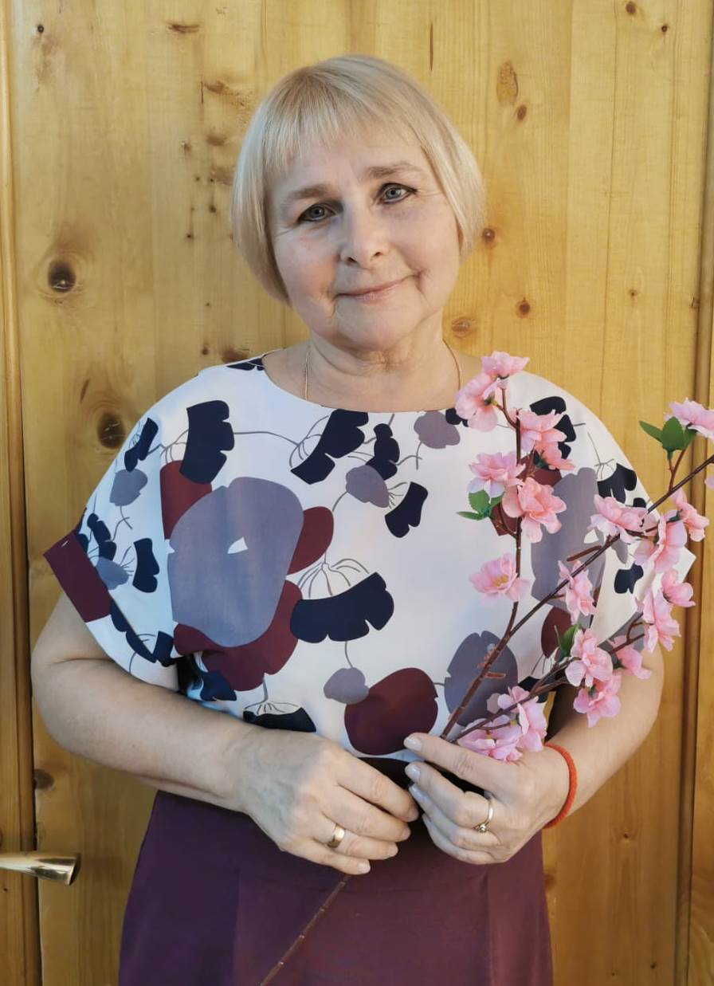
МЕЛЕХОВА МАРИНА ГЕННАДЬЕВНА
Занимаемая должность: учитель-дефектолог
Преподаваемые учебные предметы, модули, дисциплины: нет
Уровень профессионального образования : высшее профессиональное
Квалификация: сурдопедагог дошкольных учреждений
Квалификационная категория: высшая
Ученая степень: нет
Ученое звание: нет
Сведения о повышении квалификации: «Проектирование педагогической деятельности по обучению и воспитанию детей с ОВЗ в условиях ФГОС НОО обучающихся с ОВЗ и ФГОС ОО с УО(ИН)» 25.10.2022
Сведения о профессиональной переподготовке: нет
Сведения о продолжительности опыта (лет) работы в профессиональной сфере, соответствующей образовательной деятельности 40 лет

Slide 16
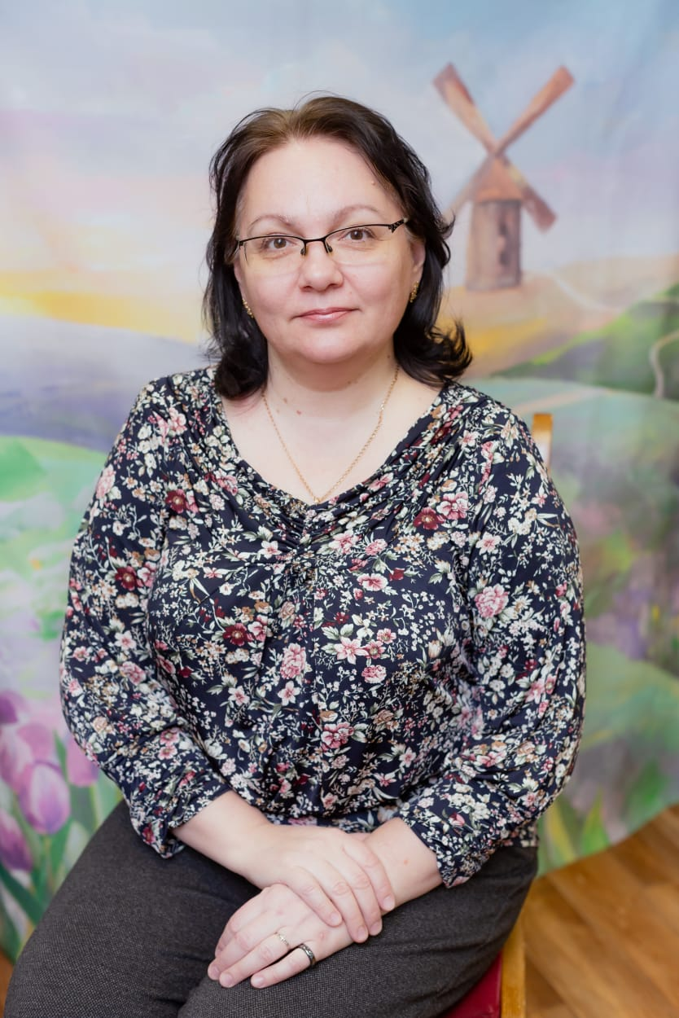
НЕФЁДОВА ОЛЬГА НИКОЛАЕВНА
Занимаемая должность: учитель-логопед
Преподаваемые учебные предметы, модули, дисциплины: нет
Уровень профессионального образования: высшее профессиональное
Квалификация: Учитель - логопед, учитель – олигофренопедагог
Квалификационная категория: высшая
Ученая степень: нет
Ученое звание: нет
Сведения о повышении квалификации: «Развитие компетенции педагога ДОУ в контексте профессионального стандарта» 28.04.2022
Сведения о профессиональной переподготовке: нет
Сведения о продолжительности опыта (лет) работы в профессиональной сфере, соответствующей образовательной деятельности 13 лет 7 мес

Slide 17
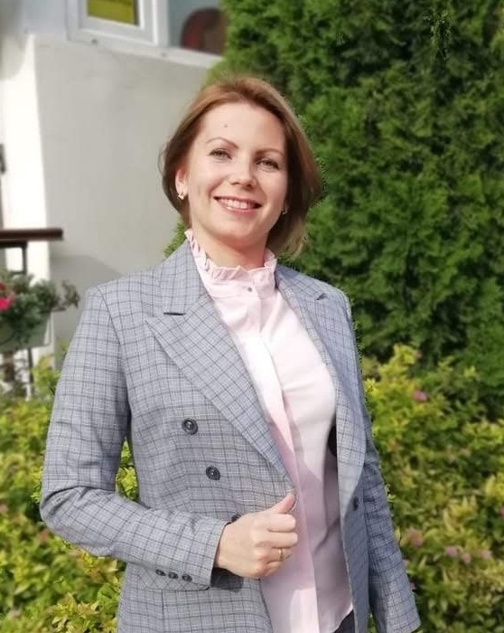
РУБЛЕВСКАЯ ЕЛЕНА АЛЕКСАНДРОВНА
Занимаемая должность: воспитатель
Преподаваемые учебные предметы, модули, дисциплины: нет
Уровень профессионального образования: высшее профессиональное
Квалификация: Художествен. руководитель хореографического коллектива, преподаватель Воспитатель детей дошкольного возраста
Квалификационная категория: высшая
Ученая степень: нет
Ученое звание: нет
Сведения о повышении квалификации: «Развитие компетенций педагога дошкольной образовательной организации в контексте профессионального стандарта»
Сведения о профессиональной переподготовке: нет
Сведения о продолжительности опыта (лет) работы в профессиональной сфере, соответствующей образовательной деятельности 10 лет 11 мес

Slide 18
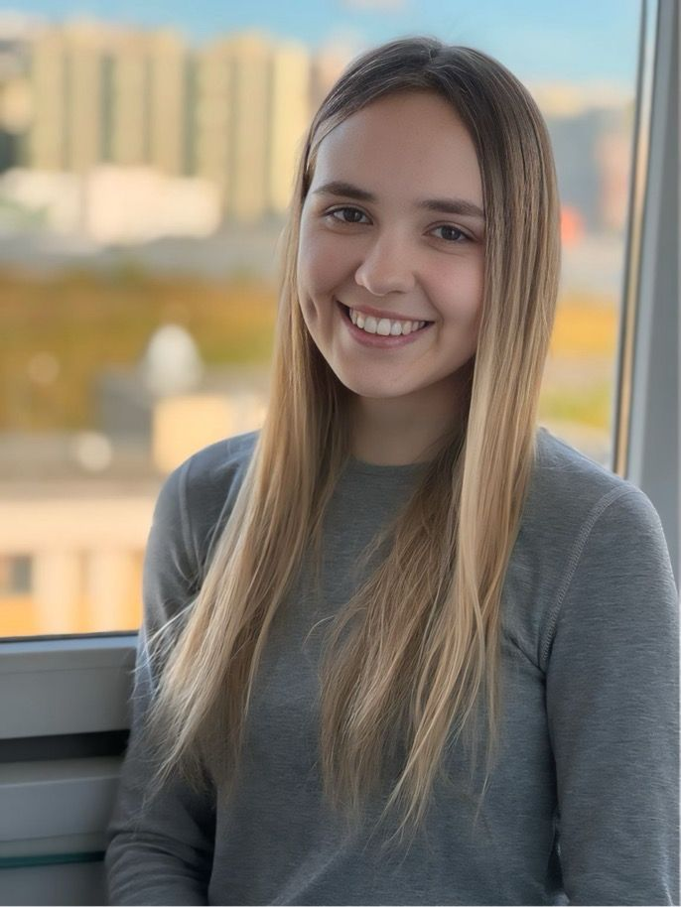
САХАРОВА ВИКТОРИЯ ВЛАДИСЛАВОВНА
Занимаемая должность: воспитатель
Преподаваемые учебные предметы, модули, дисциплины: нет
Уровень профессионального образования: среднее профессиональное
Квалификация: воспитатель детей дошкольного возраста с отклонениями в развитии и
с сохранным интеллектом
Квалификационная категория: б/к, молодой специалист
Ученая степень: нет
Ученое звание: нет
Сведения о повышении квалификации: «Педагог дополнительного образования: современные подходы к профессиональной деятельности» 14.02.2024
Сведения о профессиональной переподготовке: нет
Сведения о продолжительности опыта (лет) работы в профессиональной сфере, соответствующей образовательной деятельности 1год

Slide 19
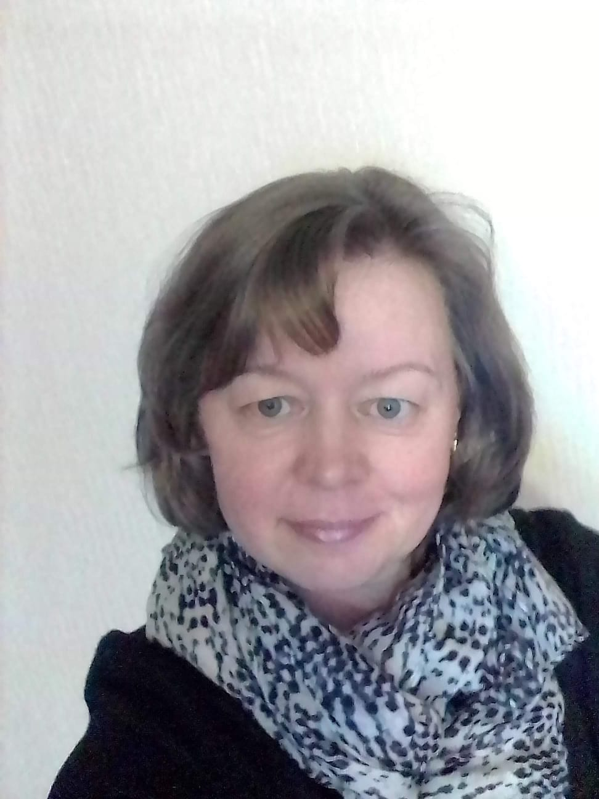
СМИРНОВА ТАТЬЯНА МИХАЙЛОВНА
Занимаемая должность: воспитатель
Преподаваемые учебные предметы, модули, дисциплины: нет
Уровень профессионального образования: среднее профессиональное; высшее
профессиональное
Квалификация: Воспитатель в дошкольных учреждениях; Учитель общетехнических
дисциплин и труда
Квалификационная категория: высшая
Ученая степень: нет
Ученое звание: нет
Сведения о повышении квалификации: «Духовно-нравственное воспитание дошкольников в контексте традиций русской отечественной культуры» 22.04.2024
Сведения о профессиональной переподготовке: нет
Сведения о продолжительности опыта (лет) работы в профессиональной сфере, соответствующей образовательной деятельности 33 г

Slide 20
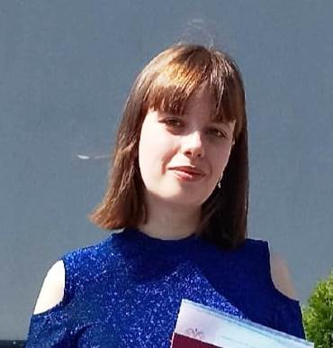
СОБЧЕНКО ИРИНА ВЛАДИМИРОВНА
Занимаемая должность: воспитатель
Преподаваемые учебные предметы, модули, дисциплины: нет
Уровень профессионального образования: высшее
Квалификация: Педагогика и методика дошкольного образования
Квалификационная категория: б/к, молодой специалист
Ученая степень: нет
Ученое звание: нет
Сведения о повышении квалификации: нет
Сведения о профессиональной переподготовке: нет
Сведения о продолжительности опыта (лет) работы в профессиональной сфере, соответствующей образовательной деятельности 0;

Slide 21
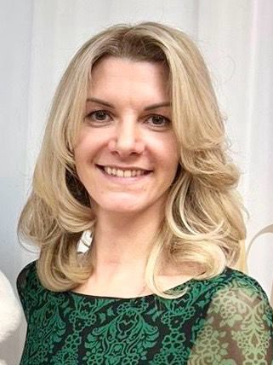
ЦЮКЕВИЧ НАТАЛИЯ АЛЕКСАНДРОВНА
Занимаемая должность: музыкальный руководитель
Преподаваемые учебные предметы, модули, дисциплины: нет
Уровень профессионального образования: высшее
Квалификация: : Концертный исполнитель, артист оркестра, артист ансамбля,
преподаватель
Квалификационная категория: первая
Ученая степень: нет
Ученое звание: нет
Сведения о повышении квалификации: «Музыкальный руководитель. Технологии планирования и реализации музыкального образования в ДОО с учетом требования ФГОС»
Сведения о профессиональной переподготовке: нет
Сведения о продолжительности опыта (лет) работы в профессиональной сфере, соответствующей образовательной деятельности 2 года

Slide 22
ГЛАДУЩЕНКО СВЕТЛАНА СЕРГЕЕВНА (в настоящее время находится в отпуске по уходу за ребенком)
Занимаемая должность: учитель-дефектолог
Уровень образования: высшее профессиональное
Квалификация: Магистр педагогики
Наименование направления подготовки, специальности: Педагогика
Курсы повышения квалификации:
«Адаптивная физическая культура для детей с ОВЗ» 13.05.2018 «Информационно-коммуникационные технологии как средство реализации требований ФГОС» 11.03.2019 «Психолого-педагогическое сопровождение учебно-воспитательного процесса детей с кохлеарными имплантами» 23.10.2019
Квалификационная категория: высшая
Общий стаж, стаж по специальности, в учреждении (на 01.09.2024): 12 л; 12 л; 12 л.

Slide 23
ГОЛУБЕВА УЛЬЯНА ЮРЬЕВНА (в настоящее время находится в отпуске по уходу за ребенком)
Занимаемая должность: воспитатель
Уровень образования: высшее профессиональное
Квалификация: Учитель сурдопедагог
Наименование направления подготовки, специальности: Сурдопедагогика
Курсы повышения квалификации:
«Особенности психолого-педагогического сопровождения детей дошкольного возраста» 24.12.2020
Квалификационная категория: первая
Общий стаж, стаж по специальности, в учреждении (на 01.09.2024): 14 л 4м; 11 л 11м; 11 л 11м

Slide 24
ЯКУШКИНА ТАТЬЯНА АЛЕКСЕЕВНА (в настоящее время находится в отпуске по уходу за ребенком)
Занимаемая должность: воспитатель
Уровень образования: среднее профессиональное
Квалификация: Артист, преподаватель, концертмейстер, воспитатель детского сада
Наименование направления подготовки, специальности: Инструментальное исполнительство (по видам инструментов) инструменты народного оркестра; Дошкольное воспитание
Курсы повышения квалификации:
«Формирование у детей навыков безопасного участия в дорожном движении» 15.10.2019
Квалификационная категория: первая
Общий стаж, стаж по специальности, в учреждении (на 01.09.2024): 5 л 10м; 5 л 17 дн; 5 л 17дн

